Slide 1
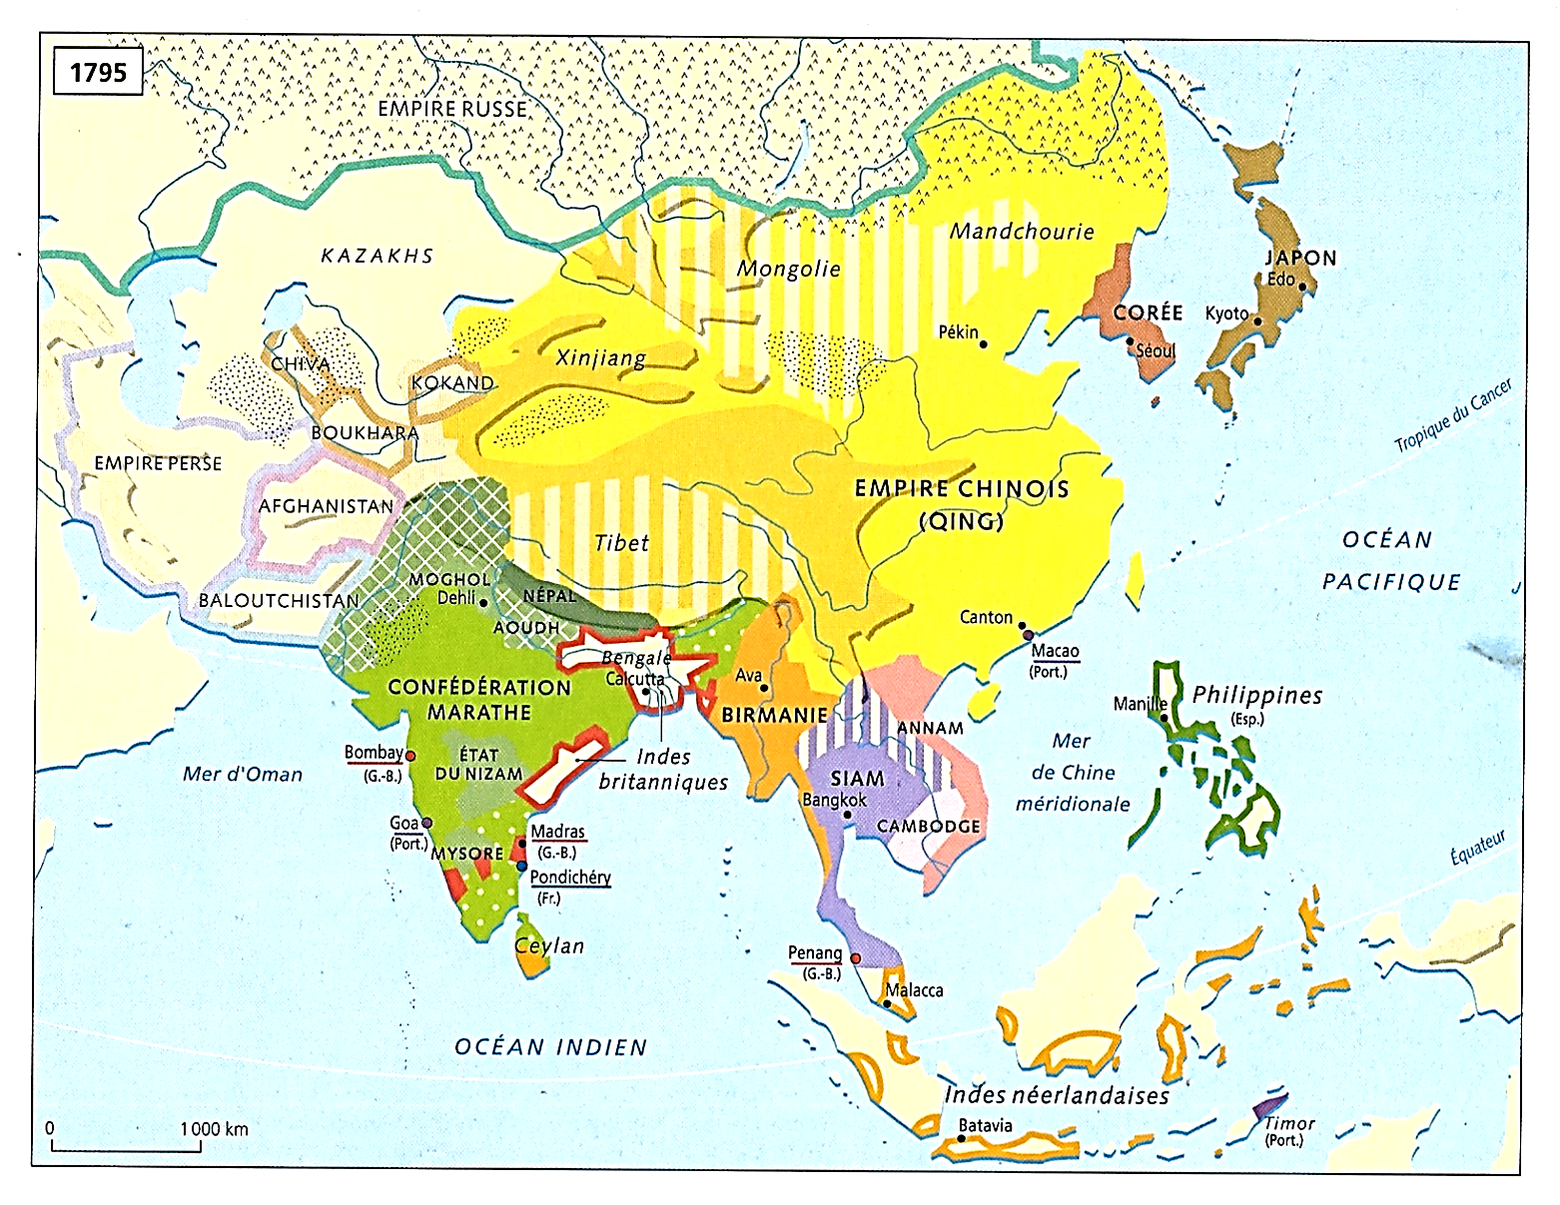
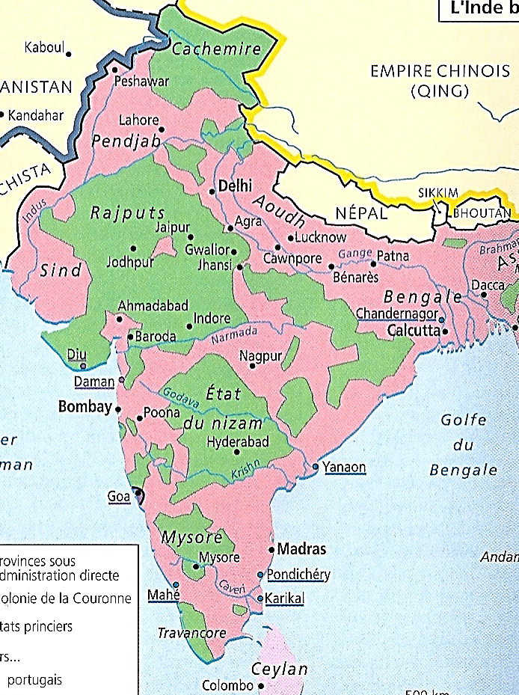
*L’Insulinde d’abord…
*Dans la 1ère moitié du XIXe siècle…
PB, GB et Espagne, trois bilans différents
1) 1816-46 : Côté PB, en Indonésie…
Deux points…
a) Territorialement…
La partie occidentale de l’archipel est reconquise
NB : Ajoutons les Moluques à l’est depuis 1621
b) Et avec le kultuurstelsel, le système des cultures du gouverneur Johannes Van der Bosch
Java est colonisée avec profit
*A suivre…
1815-1850
1

Slide 2
2) 1819-73 : Côté GB, dans la péninsule malaise…
Deux points…
a) Singapour et les Straits Settlements
Malgré la concurrence nouvelle
De Hong Kong, et surtout de Shanghai…
Ont su rester un pôle commercial majeur en Asie
En devenant la plaque tournante du monde malais
*En se recentrant sur…
- Le drainage des richesses de la péninsule
- L’abondant commerce des Indes néerlandaises
JL Margolin, p. 408
b) Sans pour cela politiquement
Inférer dans les affaires des Etats malais
*1873 : Lord Kimberley, chef du Colonial Office
Le gouvernement de Sa Majesté, est-il besoin de le préciser, n’a aucun désir d’inférer dans les affaires des Etats malais ; Le colonialisme réticent…
*A suivre… ; Et enfin…
1815-1850
2
1

Slide 3
3) 1815-63 : Côté espagnol, aux Philippines…
Deux points…
a) Une colonie longtemps délaissée
Simple relais commercial entre Chine et Mexique Mais…
b) Aux XVIII-XIXe siècles…
Le rôle des Philippines change…
- Tout comme les Hollandais à Java, les Espagnols à Luzon développent une colonisation lucrative
- Et pour répondre au mouvement nationaliste philippin naissant, une politique émancipatrice
Un rattrapage manqué ? A suivre…
*Et maintenant après l’Insulinde
Plus largement, l’Asie orientale
Et dans la 2nde moitié du XIXe siècle
Les enjeux vont évoluer radicalement
*Pour bien comprendre, citons à nouveau
JL Margolin, p. 407 et pp. 413-414…
1815-1850
3
2
1

Slide 4
*Du XVIe siècle aux années 1850-60
L’intrusion européenne en Asie va croissante…
En deux temps…
a) Aux XVIe-XVIIIe siècles, établissements de réseaux maritimes et de points d’appui
b) Dans les années 1750-1860, constitution relativement limitée, des premières étendues de production pour l’exportation…
- Les Britanniques en Inde du nord
- Les Hollandais à Java
- Et les Espagnols à Luzon
*Donc…
1815-1850
3
2
1

Slide 5
*Donc…
*Jusqu’aux années 1850-60, rien qui ressemble à une volonté européenne de transmuter une récente hégémonie de fait en une domination de droit.
Chaque fois qu’ils croient avoir le choix
Hollandais et Britanniques préfèrent
L’empire informel à la colonisation
*Mais au demi-siècle suivant, 1850-1914…
Les perspectives changent…
1815-1850
3
2
1

Slide 6
4) 1840-60 : L’événement déclencheur
C’est bien-sûr l’ouverture forcée de la Chine
Puissance jusque là hégémonique
*Et à partir de là…
Le mouvement de territorialisation de l’imperium européen en Asie va beaucoup s’accroitre.
*Mais surtout, c’est sa logique qui a changé…
1840-1914
4
4
4
4
4
4
4
3
2
1

Slide 7
*Pour chaque puissance occidentale conquérante
Des préoccupations essentiellement économiques, Qui bien sûr perdurent, on est passé…
A la mise en place de glacis stratégiques,
Face aux autres puissances
Non seulement fortement présentes,
Mais dont désormais les possessions sont contigües les unes avec les autres
Avec des problèmes de frontière à la clé
*Traduction…
1850-1914 : Un mouvement de territorialisation
Aux empires commerciaux informels
Et au colonialisme réticent vont succéder…
- Une course aux drapeaux…
NB : Empêcher l’autre de progresser et s’en protéger
- Et la naissance de véritables empires coloniaux
Empires commerciaux et productifs
*Et ce sera…
Dans l’ordre suivant qui nous servira de plan…
1840-1914
4
4
4
4
4
4
4
3
2
1

Slide 8
5) 1860-89 : La Chine à nouveau…
Deux points contradictoires…
a) Après l’ouverture forcée et les traités inégaux
Maintenir l’ordre traditionnel impérial ; Et…
Renforcer l’empire des Qing en faisant appel
Aux technologies occidentales ; Et ce sera
La 1ère modernisation économique et militaire
b) Mais avec un conflit interne à la Cour de Pékin
Entre réformistes modernisateurs
Et conservateurs soucieux de maintenir L’immuable ordre chinois
Et refusant la modernisation, même économique
*Et, dans le même temps…
1850-1914
4
4
4
4
5
4
8
4
4
3
2
1

Slide 9
6) 1853-89 : Le Japon…
Dépasser les contradictions ; Deux points…
a) Ici aussi…
Après l’ouverture forcée et les traités inégaux
Une volonté de conserver l’ordre ancien ; Et cela passera par la restauration de l’antique pouvoir impérial né au VIIe siècle
b) Mais également, et contrairement à la Chine
Une volonté nationale de modernisation
A la fois économique, sociale et politique
Qui sera plus sincère, plus radicale
Plus profonde que la chinoise, et donc plus réussie
Un nouveau départ pour quitter l’Asie…
NB : 1884 : Fukuzawa Yukichi : Adieu l’Asie…
Il ne s’agit pas de se dégager des anciennes coutumes japonaises (de la période des shoguns Tokugawa), mais de prendre un nouveau départ en direction d’un seul objectif : se dégager de l’Asie.
Et faire cause commune avec les Occidentaux pour devenir leur égal et – qui sait ? – un jour les dépasser
1850-1914
4
4
4
4
6
5
4
8
4
4
3
2
1

Slide 10
*Donc, à partir des années 1860
Chine et Japon en pleine mutation
*Mutations ayant pour même origine
1840-60 : Les ouvertures forcées dues
A l’agressivité des puissances occidentales
*Mais agressivité qui ne se transformera pas
En Chine et au Japon, en une conquête territoriale
NB : Sauf en Chine, partiellement, après 1895…
*En revanche, dans le reste de l’Asie
*1850 : La course au drapeau a commencé
*Au sud, comme au nord…
1850-1914
4
4
4
4
6
5
4
8
4
4
3
2
1

Slide 11
a) Au sud…
7) 1859-74 : En Indochine, 1ère conquête française
- Conquête de la Cochinchine
- Protectorat sur le Cambodge menacé
- Et au Viêt-Nam, ouverture forcée et protectorat
8) 1858-1914 : En Indonésie…
Après les conquêtes précédentes à l’ouest
Les Hollandais conquièrent la totalité de l’archipel
- Le nord de Sumatra ; Et notamment Aceh
- Et la partie orientale jusqu’à Timor-ouest
Et la Nouvelle Guinée
9) 1874-1912 : Dans le sud de la péninsule malaise
Et au nord de Bornéo…
Les Britanniques oublient leur réticence
Et finissent par offrir leur souveraineté
Sous la forme de protectorats, l’Indirect Rule
1850-1914
4
4
4
4
6
5
4
8
4
4
3
7
9
9
8

Slide 12
b) Au nord, en mer de Chine et dans le Pacifique…
10) 1895-1912 : En Chine ; Après…
*1780-1830 : Les crises financières et sociales
*1830 : La fin du Siècle chinois
Et la grande récession
*1840-60 : L’ouverture forcée et les traités inégaux
*1860-90 : Une 1ère modernisation économique
*1895 : L’aliénation...
*Les puissances : GB, France, Russie, Allemagne S’octroient sur les côtes de nouveaux territoires à bail ; Et à l’intérieur, des concessions ferroviaires
C’est la curée !
*Et dans le même temps…
Profitant du déclin de l’ex-puissance suzeraine chinoise, même le Japon y participe…
1850-1914
4
4
4
4
6
10
4
8
4
4
3
7
9
9
8

Slide 13
11) 1875-1910 : Le Japon…
*1853 : De récente victime comme la Chine
Des traités inégaux imposés par les Occidentaux
Le Japon ayant pleinement réussi sa modernisation Va réussir à se muer lui-même en puissance impérialiste et à construire son propre empire colonial : Îles Kouriles, Bonin et Ryükyü, Taïwan
Sud de Sakhaline, Liaodong, Corée
Tous ex-tributaires de la Chine
*Quant aux puissances européennes
Pendant ce temps
Elles terminent le partage de l’Asie orientale…
1850-1914
4
4
4
4
4
11
4
10
4
8
4
4
3
7
9
9
8

Slide 14
12) 1881-97 : En Indochine…
Profitant du déclin de l’ex-puissance suzeraine chinoise, la France termine sa conquête
- Conquête du Viêt-Nam
- Renaissance et protectorat du Laos
Un Laos augmenté vers l’ouest
13) 1885 : En réaction, les Britanniques Conquièrent le reste de la Birmanie
*Et entre les deux…
1850-1914
4
4
4
4
4
11
4
10
4
8
4
4
13
12
3
7
9
9
8

Slide 15
14) En tant qu’Etat tampon
Entre Français et Britanniques…
Le Siam conserve son indépendance
Mais il doit céder des territoires…
- A l’est, au nouveau Laos et au Cambodge français
- Au sud, à la Fédération GB des Etats malais
*Et enfin, pour terminer ce tableau…
1850-1914
4
4
4
4
11
4
11
4
8
4
4
13
12
14
7
9
9
8

Slide 16
15) 1871-1901 : Les Philippines…
*1871 : La victoire du nationalisme philippin
Contre le colonisateur espagnol
Semble à moyen terme inévitable
Mais finalement, défaite pour les deux ; Puisque…
*1898-1901 : Conquises par les EU
Les Philippines, colonie espagnole
Deviendront au début du XXe siècle
Une colonie américaine
*Donc un vaste programme !
Commençons par la Chine, en 1860…
1850-1914
15

